Slide 1
格
离散数学
马晓星
南京大学・计算机科学与技术系

Slide 2
提要
偏序格
在序理论下讨论一类“规整”的偏序集
代数格
用抽象代数的视角来刻画上述结构
分配格与有补格
满足一些特定运算性质的格,具有特定的结构特征

Slide 3

偏序里的特殊元素(回顾)
最大/极大
B的上界的集合
最小上界
子集B
极小
极小

Slide 4
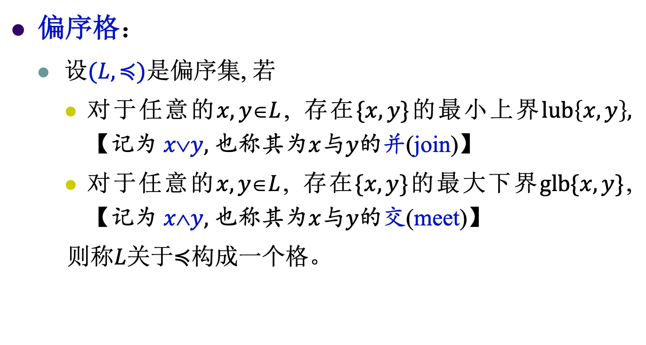
格(Lattice)
偏序格：
设$(L,≼)$是偏序集, 若
对于任意的$x, yL$, 存在$\{x,y\}$的最小上界$lub\left\{x,y\right\},$ 【记为 $xy,$ 也称其为$x$与$y$的并(join)】
对于任意的$x, yL$, 存在$\{x,y\}$的最大下界$glb\{x,y\}$, 【记为 $xy,$ 也称其为$x$与$y$的交(meet)】
则称$L$关于$≼$构成一个格。

Slide 5
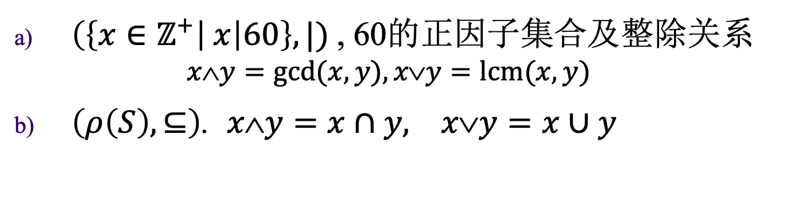
格的例子
$\left(\left\{x∈ℤ^{+}\right| x | 60\right\}, |)$, 60的正因子集合及整除关系
$$xy=gcd⁡(x,y), xy=lcm(x,y)$$
$\left(ρ\left(S\right), ⊆\right)$. $xy=x∩y, xy=x∪y$

Slide 6
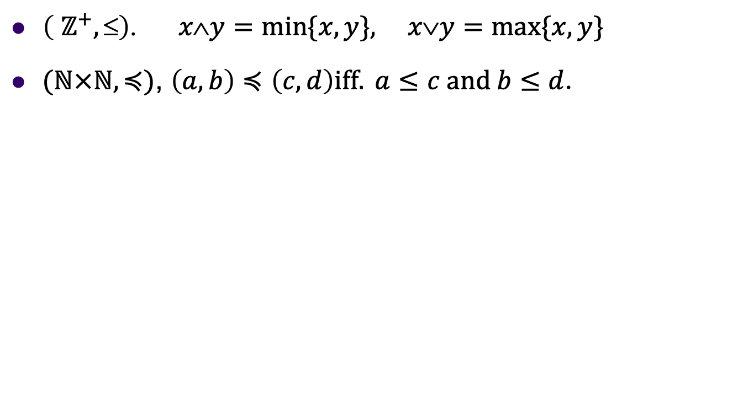
格的例子
$\left( ℤ^{+}, ≤\right)$. $xy=min⁡\{x,y\}, xy=max⁡\{x,y\}$
$(ℕ×ℕ, ≼)$, $\left(a,b\right)≼\left(c,d\right)iff. a≤c and b≤d$.

Slide 7
格与哈斯图
右边两个哈斯图所表示的偏序集不是格

Slide 8
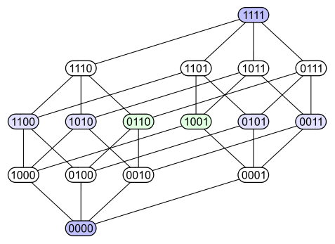
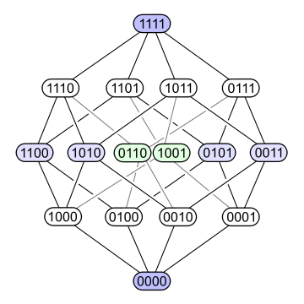
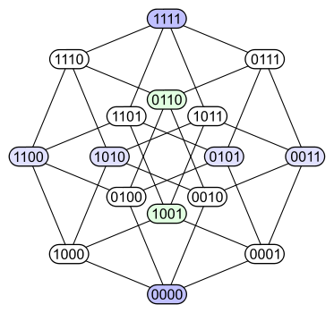
格与哈斯图（续）

Slide 9
格的基本关系式
根据“最小上界”和“最大下界”的定义，有如下关系式：
a≼c, b ≼ c ⇒ a∨b ≼ c
c≼ a, c≼b ⇒ c ≼ a∧b
a≼c, b≼d ⇒ a∨b ≼ c∨d , a∧b ≼ c∧d

Slide 10
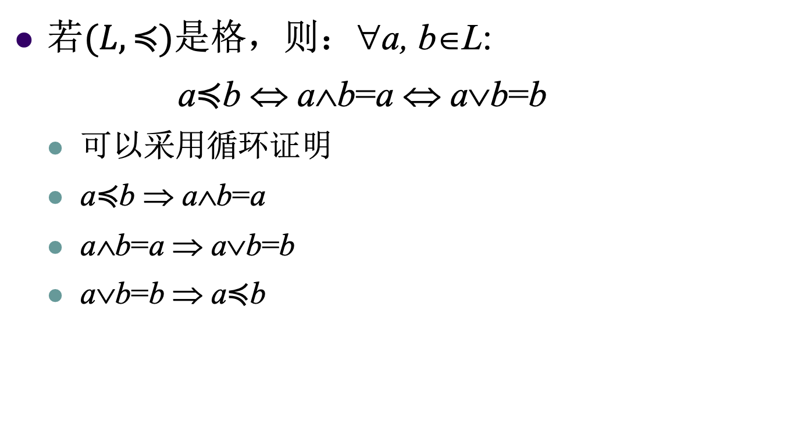
格的性质
若$(L, ≼)$是格，则：∀a, b∈L:
a≼b ⇔ a∧b=a ⇔ a∨b=b
可以采用循环证明
a≼b ⇒ a∧b=a
a∧b=a ⇒ a∨b=b
a∨b=b ⇒ a≼b

Slide 11
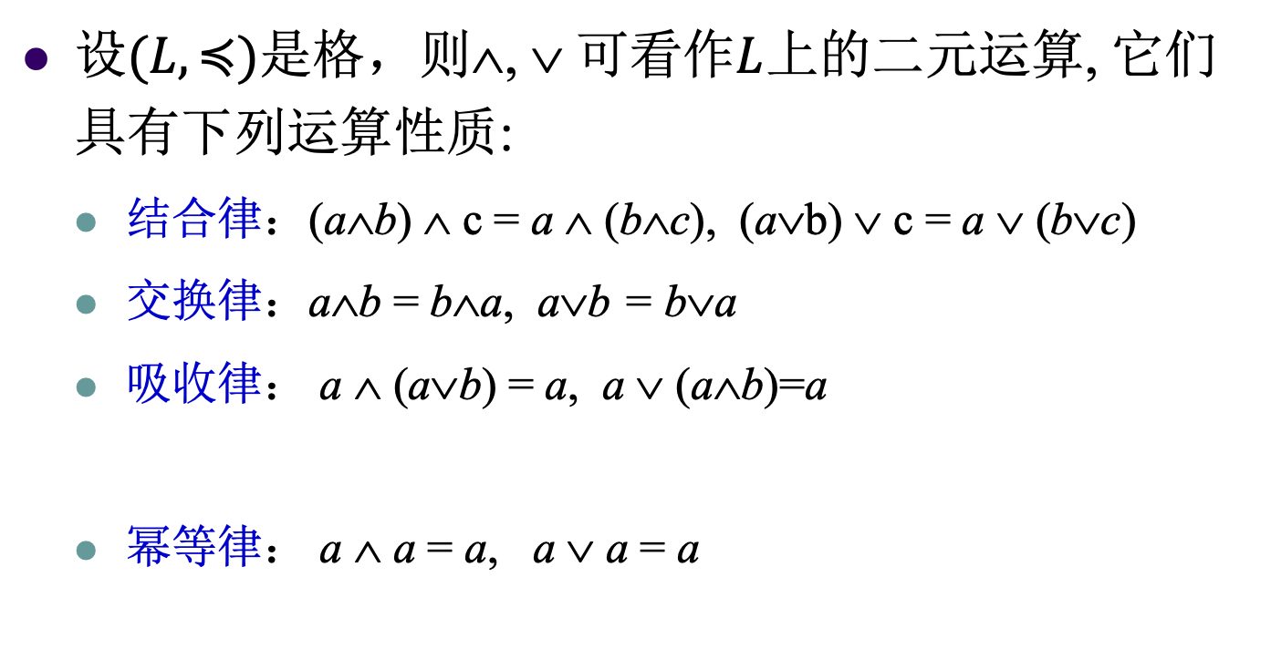
格的性质
设$(L, ≼)$是格，则∧, ∨ 可看作$L$上的二元运算, 它们具有下列运算性质:
结合律：(a∧b) ∧ c = a ∧ (b∧c), (a∨b) ∨ c = a ∨ (b∨c)
交换律：a∧b = b∧a, a∨b = b∨a
吸收律： a ∧ (a∨b) = a, a ∨ (a∧b)=a
幂等律： a ∧ a = a, a ∨ a = a

Slide 12
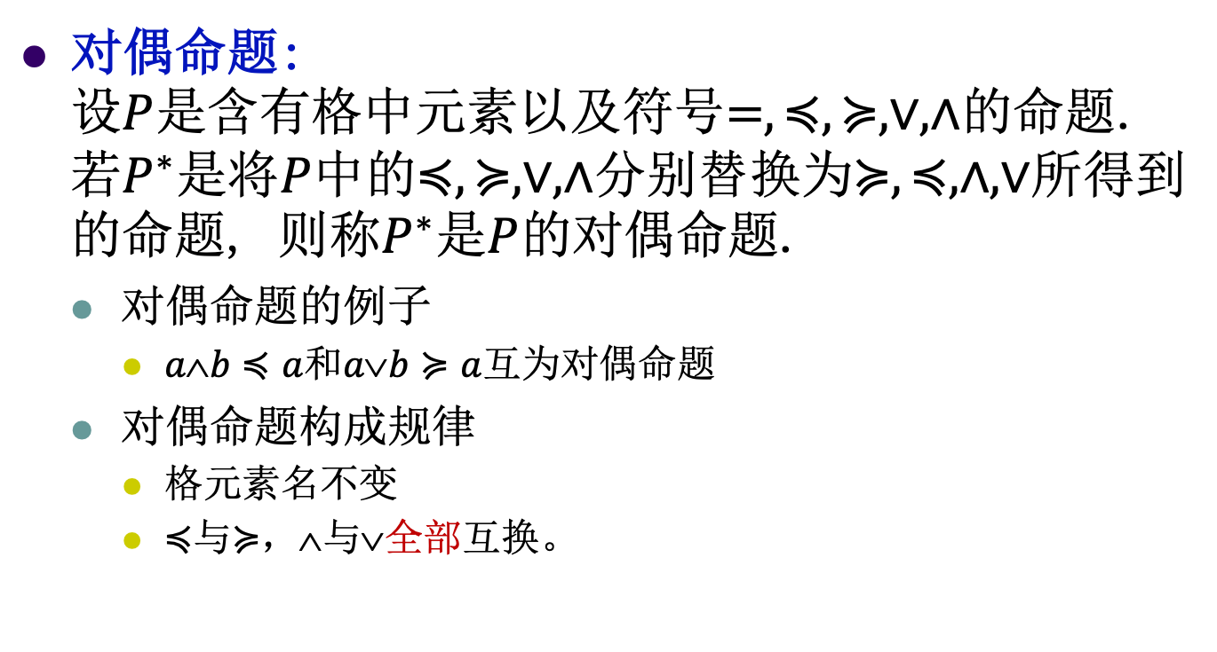
关于格的对偶命题
对偶命题: 设$P$是含有格中元素以及符号$=,≼,≽,∨,∧$的命题.若$P^{∗}$是将$P$中的$≼,≽,∨,∧$分别替换为$≽,≼,∧,∨$所得到的命题, 则称$P^{∗}$是$P$的对偶命题.
对偶命题的例子
$ab≼a$和$ab≽a$互为对偶命题
对偶命题构成规律
格元素名不变
≼与≽，∧与∨全部互换。

Slide 13
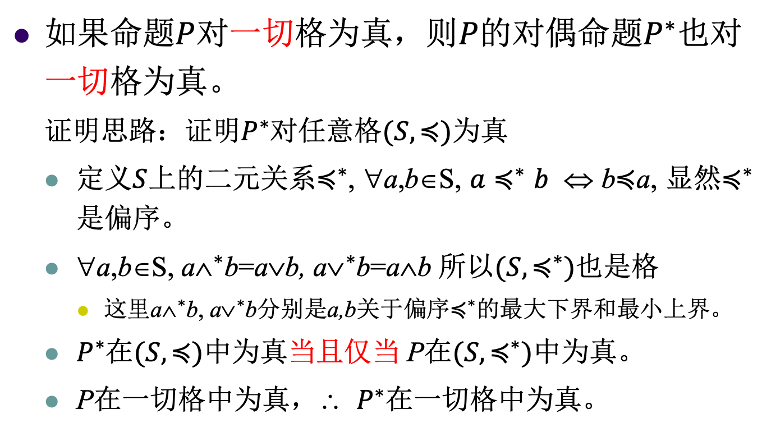
格的对偶原理
如果命题$P$对一切格为真，则$P$的对偶命题$P^{∗}$也对一切格为真。
证明思路：证明$P^{∗}$对任意格$(S, ≼)$为真
定义$S$上的二元关系$≼^{∗}$, ∀a,b∈S, $a≼^{∗}b$ ⇔ b≼a, 显然$≼^{∗}$是偏序。
∀a,b∈S, a$^{∗}$b=a∨b, a$^{∗}$b=a∧b 所以$(S, ≼^{∗})$也是格
这里a$^{∗}$b, a$^{∗}$b分别是a,b关于偏序$≼^{∗}$的最大下界和最小上界。
$P^{∗}$在$(S, ≼)$中为真当且仅当 P在$(S, ≼^{∗})$中为真。
P在一切格中为真，∴ $P^{∗}$在一切格中为真。

Slide 14
代数格

Slide 15
格的代数性质
结合律
交换律
吸收律
幂等律
吸收律
幂等律
x ∧ x = x ∧ ( x ∨ (x∧x) ) = x （两次应用吸收律）
同理可证：x ∨ x = x

Slide 16
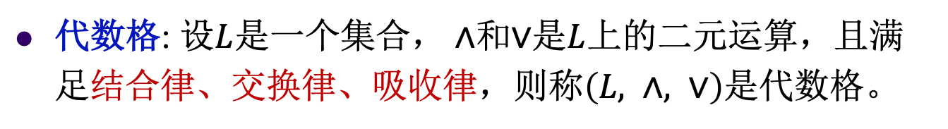
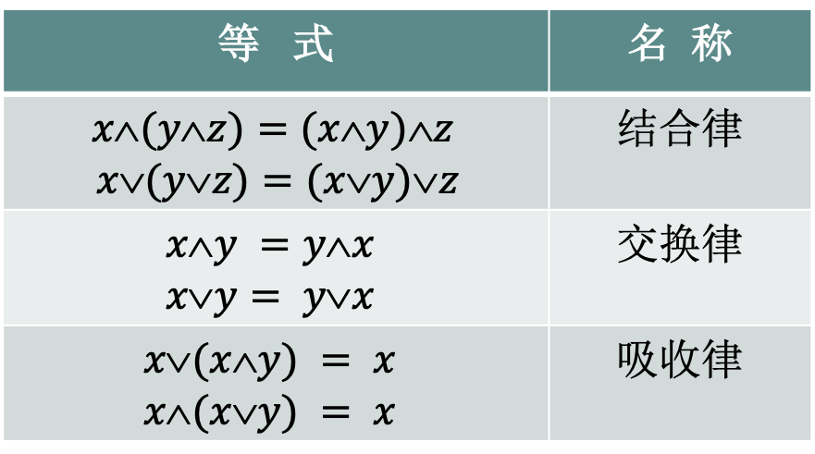
代数格（定义）
代数格: 设$L$是一个集合， $∧$和$∨$是$L$上的二元运算，且满足结合律、交换律、吸收律，则称$\left(L, ∧, ∨\right)$是代数格。
等 式 | 名 称
$$x(yz)=(xy)z$$ $x(yz)=(xy)z$ | 结合律
$$xy =yx$$ $$xy= yx$$ | 交换律
$$x(xy) = x$$ $$x(xy) = x$$ | 吸收律

Slide 17
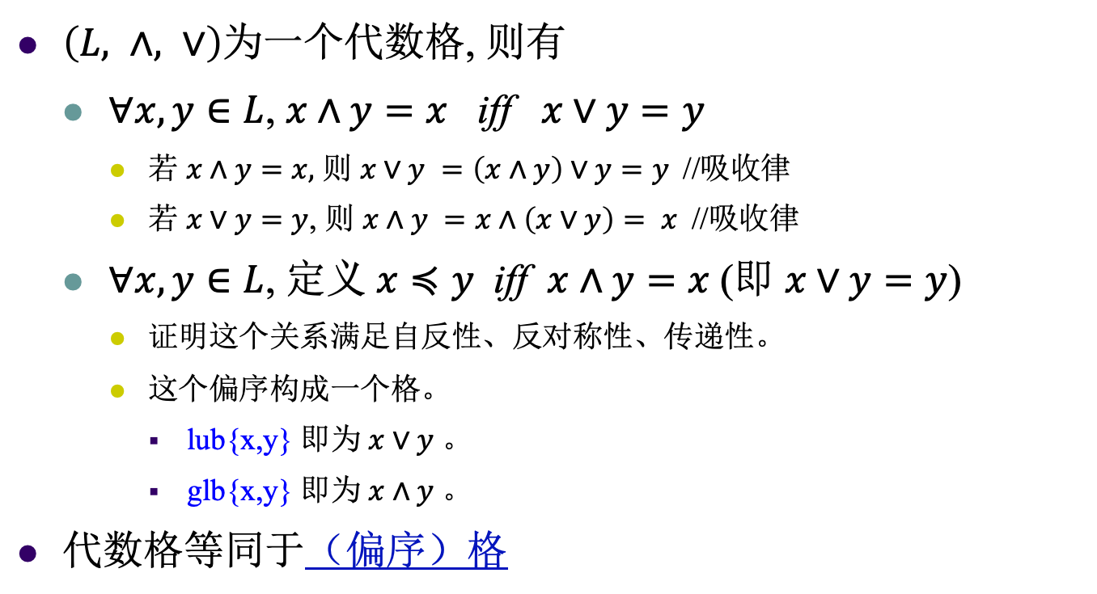
代数格中的偏序关系
$\left(L, ∧, ∨\right)$为一个代数格, 则有
$∀x,y∈L$, $x∧y=x$ iff $x∨y=y$
若 $x∧y=x,$则 $x∨y =\left(x∧y\right)∨y=y$//吸收律
若 $x∨y=y$, 则 $x∧y =x∧\left(x∨y\right)= x$//吸收律
$∀x,y∈L$, 定义 $x≼y$ iff $x∧y=x$ (即 $x∨y=y$)
证明这个关系满足自反性、反对称性、传递性。
这个偏序构成一个格。
lub{x,y} 即为 $x∨y$。
glb{x,y} 即为 $x∧y$。
代数格等同于（偏序）格

Slide 18
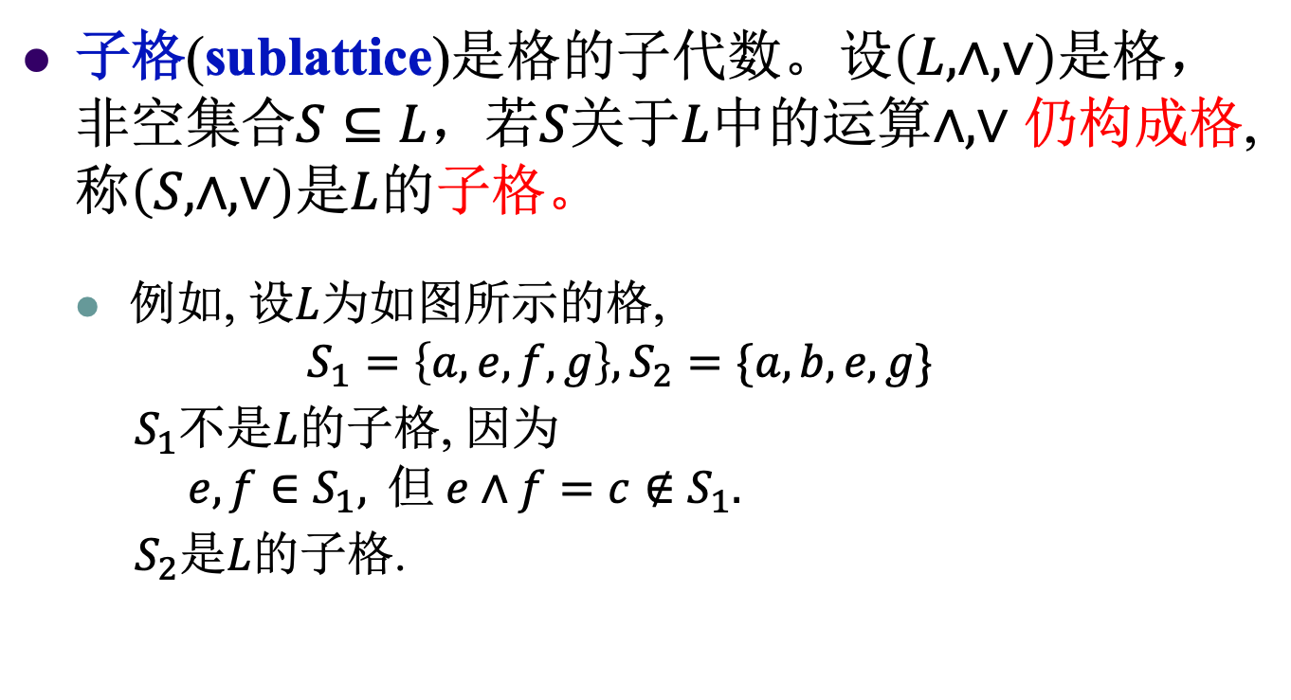
子格
子格(sublattice)是格的子代数。设$\left(L,∧, ∨\right)$是格，非空集合$S⊆L$，若$S$关于$L$中的运算$∧, ∨$ 仍构成格,称$\left(S,∧,∨\right)$是$L$的子格。
例如, 设$L$为如图所示的格,
$$S_{1}=\left\{a,e,f,g\right\}, S_{2}=\{a,b,e,g\}$$
$S_{1}$不是𝐿的子格, 因为 ${e,f∈S}_{1},$但$e∧f=c∉S_{1}.$
$S_{2}$是𝐿的子格.
g
e
f
c
b
d
a

Slide 19
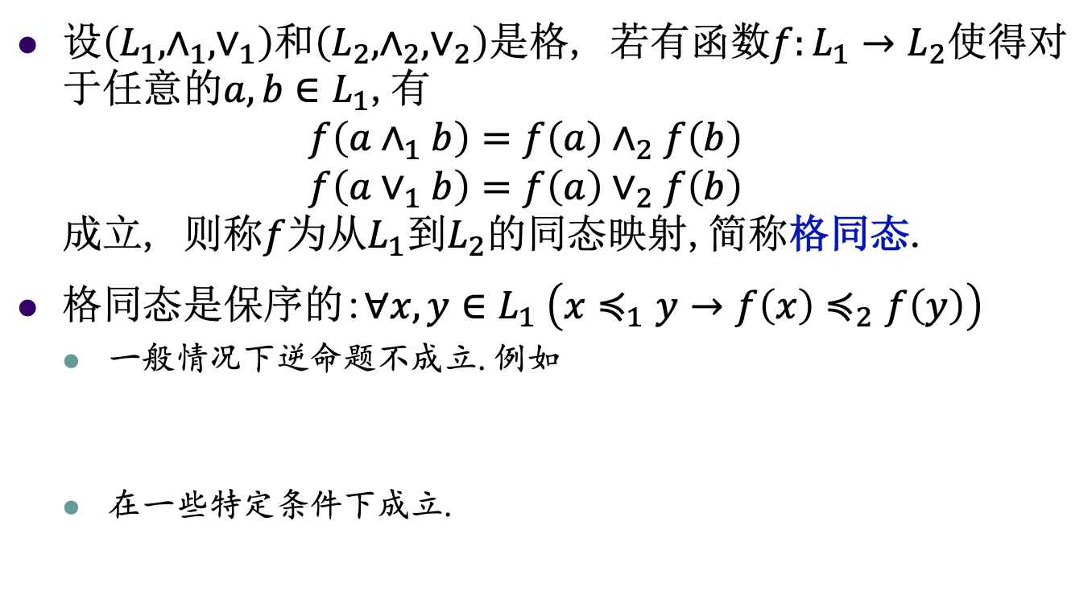
格同态
设$\left(L_{1},∧_{1}, ∨_{1}\right)$和$\left(L_{2},∧_{2}, ∨_{2}\right)$是格, 若有函数$f:L_{1}→L_{2}$使得对于任意的$a,b∈L_{1}$,有 $f\left(a∧_{1}b\right)=f\left(a\right)∧_{2}f\left(b\right)$ $f\left(a∨_{1}b\right)=f\left(a\right)∨_{2}f\left(b\right)$ 成立, 则称$f$为从$L_{1}$到$L_{2}$的同态映射,简称格同态.
格同态是保序的:$∀x,y∈L_{1} \left(x≼_{1}y→f\left(x\right)≼_{2}f\left(y\right)\right)$
一般情况下逆命题不成立. 例如
在一些特定条件下成立.

Slide 20
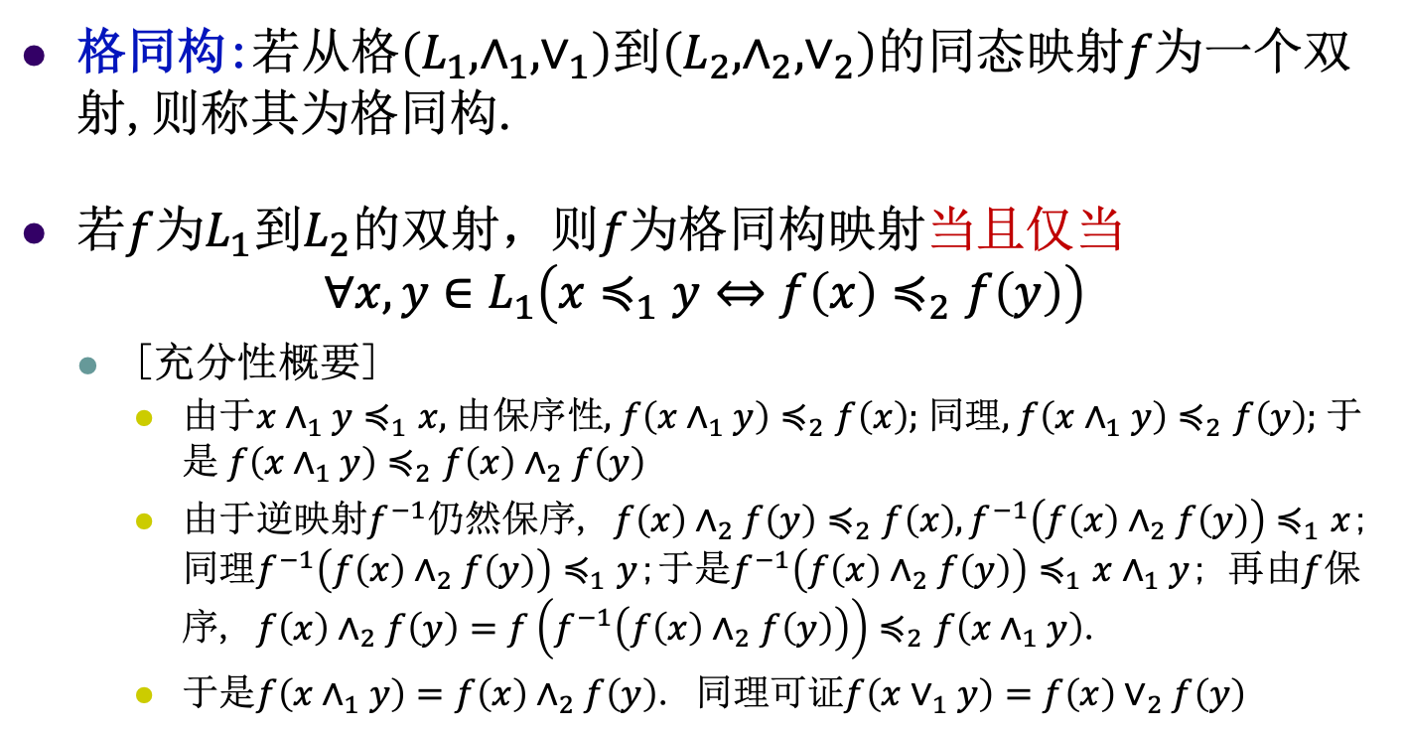
格同构
格同构:若从格$\left(L_{1},∧_{1}, ∨_{1}\right)$到$\left(L_{2},∧_{2}, ∨_{2}\right)$的同态映射$f$为一个双射,则称其为格同构.
若$f$为$L_{1}$到$L_{2}$的双射，则$f$为格同构映射当且仅当 $∀x,y∈L_{1}\left(x≼_{1}y⇔f\left(x\right)≼_{2}f\left(y\right)\right)$
[充分性概要]
由于$x∧_{1}y≼_{1}x$, 由保序性, $f\left(x∧_{1}y\right)≼_{2}f\left(x\right);$ 同理, $f\left(x∧_{1}y\right)≼_{2}f\left(y\right);$于是 $f\left(x∧_{1}y\right)≼_{2}f\left(x\right)∧_{2}f\left(y\right)$
由于逆映射$f^{−1}$仍然保序, $f\left(x\right)∧_{2}f\left(y\right)≼_{2}f\left(x\right), f^{−1}\left(f\left(x\right)∧_{2}f\left(y\right)\right)≼_{1}x$; 同理$f^{−1}\left(f\left(x\right)∧_{2}f\left(y\right)\right)≼_{1}y$;于是$f^{−1}\left(f\left(x\right)∧_{2}f\left(y\right)\right)≼_{1}x∧_{1}y$; 再由$f$保序, $f\left(x\right)∧_{2}f\left(y\right)=f\left(f^{−1}\left(f\left(x\right)∧_{2}f\left(y\right)\right)\right)≼_{2}f\left(x∧_{1}y\right)$.
于是$f\left(x∧_{1}y\right)=f\left(x\right)∧_{2}f\left(y\right)$. 同理可证$f\left(x∨_{1}y\right)=f\left(x\right)∨_{2}f\left(y\right)$

Slide 21
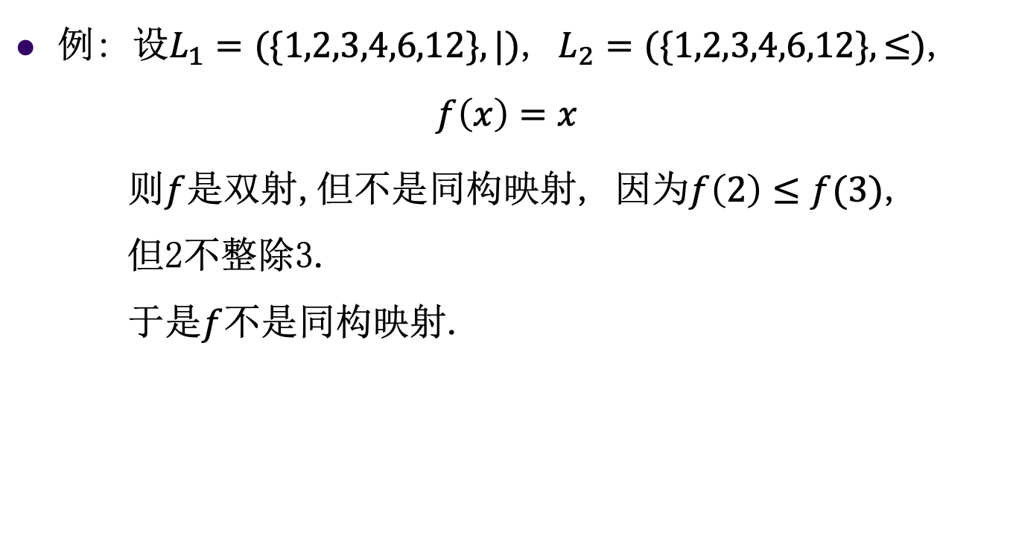
格同构
例: 设$L_{1}=(\{1,2,3,4,6,12\},|)$, $L_{2}=(\{1,2,3,4,6,12\},≤)$, $f\left(x\right)=x$
则$f$是双射,但不是同构映射, 因为$f\left(2\right)≤f(3)$, 但2不整除3. 于是$f$不是同构映射.

Slide 22
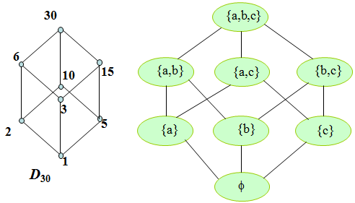
格同构的直观特征
观察以下两个格的哈斯图：

Slide 23
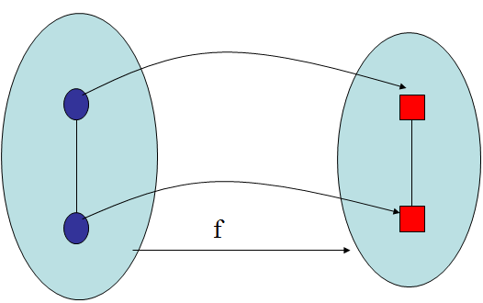
格同构的直观特征（续）

Slide 24
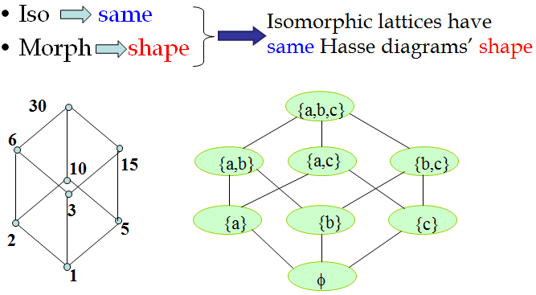
格同构的直观特征（续）

Slide 25
分配格与有补格

Slide 26
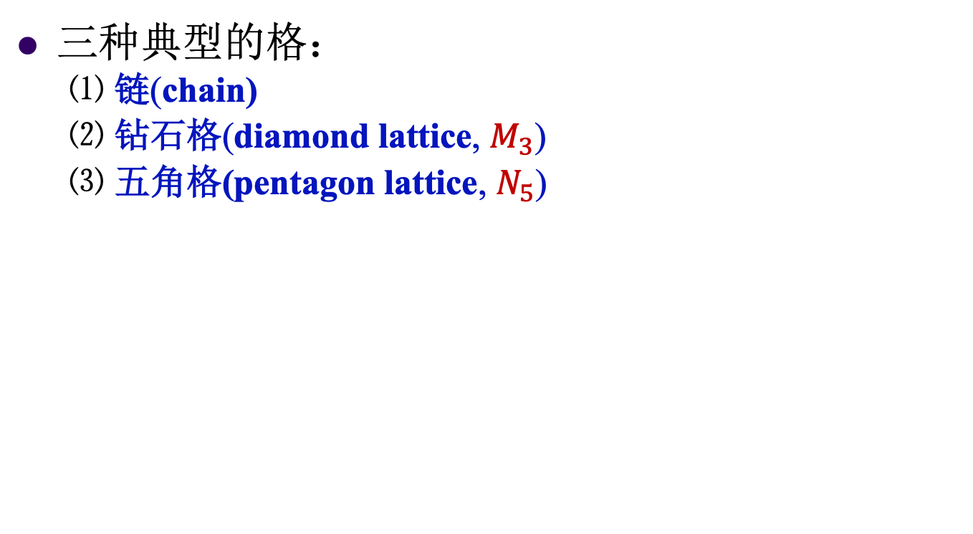
几种典型的格
三种典型的格：
⑴ 链(chain)
⑵ 钻石格(diamond lattice, $M_{3}$)
⑶ 五角格(pentagon lattice, $N_{5}$)

Slide 27
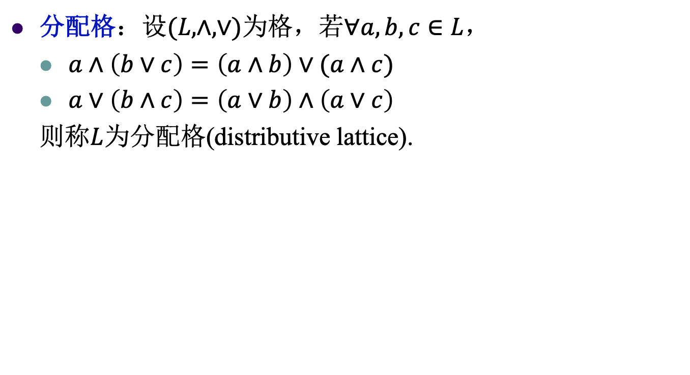
分配格
分配格：设$(L,∧,∨)$为格，若$∀a,b,c∈L$，
$a∧\left(b∨c\right)=\left(a∧b\right)∨(a∧c)$
$a∨\left(b∧c\right)=\left(a∨b\right)∧\left(a∨c\right)$
则称$L$为分配格(distributive lattice).

Slide 28
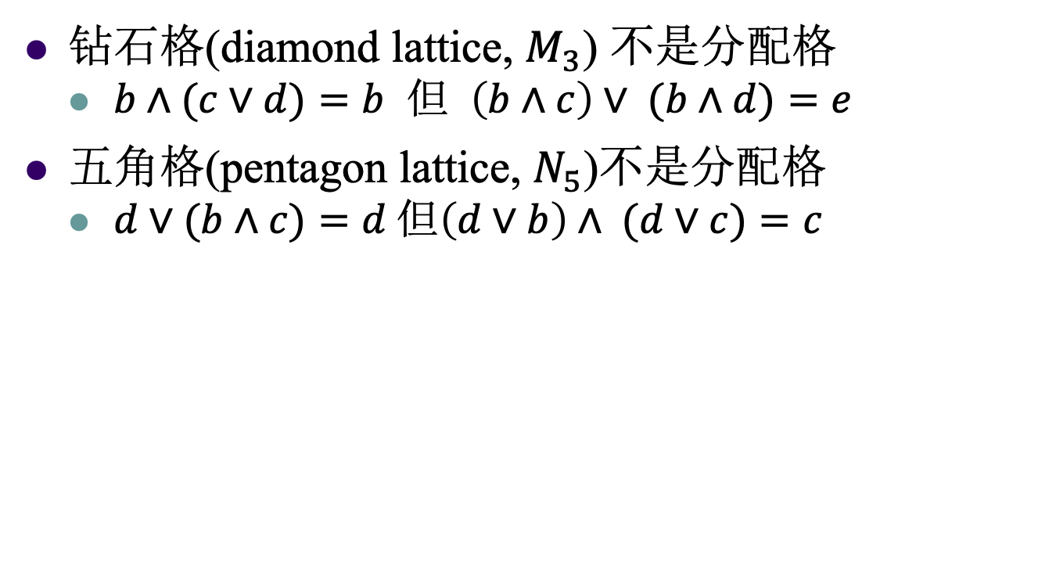
分配格
钻石格(diamond lattice, $M_{3}$) 不是分配格
$b∧(c∨d)=b$ 但 $\left(b∧c\right)∨ (b∧d)=e$
五角格(pentagon lattice, $N_{5}$)不是分配格
$d∨(b∧c)=d$但$\left(d∨b\right)∧ (d∨c)=c$
a
a
c
b
c
d
b
d
e
e

Slide 29
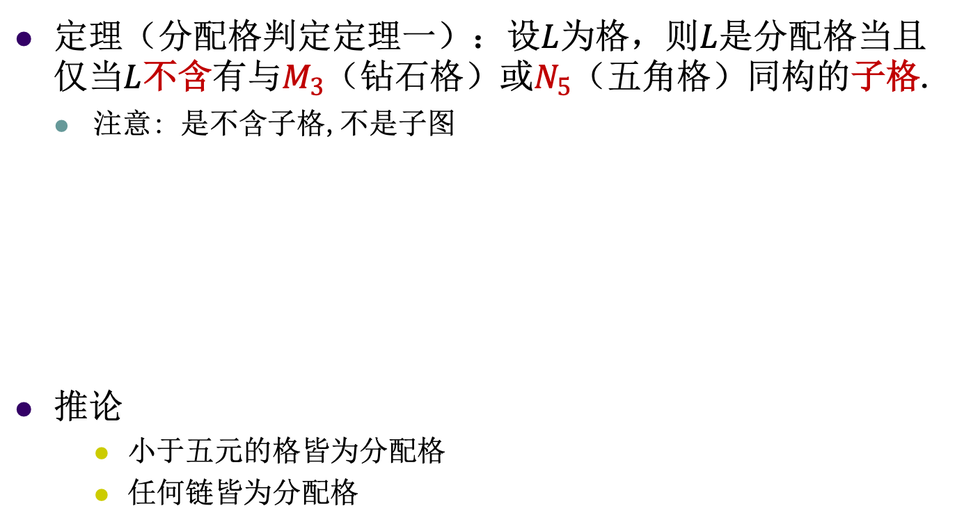
分配格的判定定理
定理（分配格判定定理一）：设$L$为格，则$L$是分配格当且仅当$L$不含有与$M_{3}$（钻石格）或$N_{5}$（五角格）同构的子格.
注意: 是不含子格,不是子图
推论
小于五元的格皆为分配格
任何链皆为分配格
含五角格、钻石格子图(但不是子格)的分配格

Slide 30
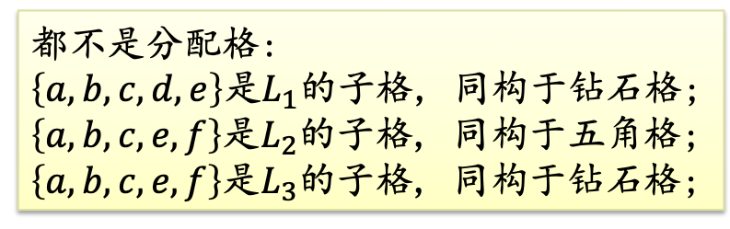
分配格的判定定理（续）
f
f
f
L₁
L₂
L₃
d
e
e
d
c
e
b
c
d
b
c
b
a
a
a
都不是分配格: $\left\{a,b,c,d,e\right\}$是$L_{1}$的子格, 同构于钻石格;
$\left\{a,b,c,e,f\right\}$是$L_{2}$的子格, 同构于五角格;
$\left\{a,b,c,e,f\right\}$是$L_{3}$的子格, 同构于钻石格;

Slide 31
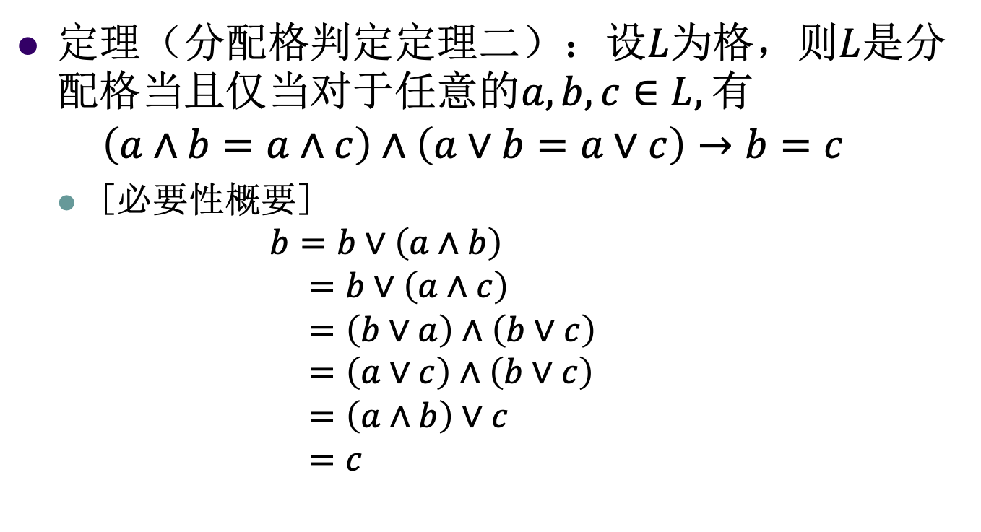
分配格的判定定理（续）
定理（分配格判定定理二）：设$L$为格，则$L$是分配格当且仅当对于任意的$a,b,c∈L$, 有 $\left(a∧b=a∧c\right)∧\left(a∨b=a∨c\right)→b=c$
[必要性概要] $b=b∨\left(a∧b\right)$ $=b∨\left(a∧c\right)$ $=\left(b∨a\right)∧\left(b∨c\right)$ $=\left(a∨c\right)∧\left(b∨c\right)$ $=\left(a∧b\right)∨c$ $=c$

Slide 32
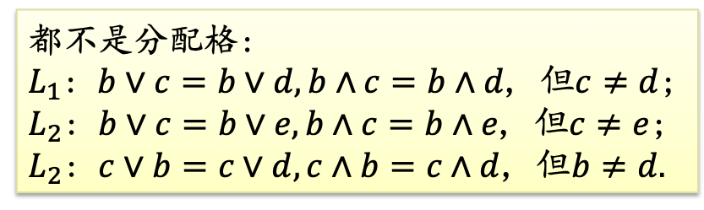
分配格的判定定理（续）
f
f
f
L₁
L₂
L₃
d
e
e
d
c
e
b
c
d
b
c
b
a
a
a
都不是分配格: $L_{1}$: $b∨c=b∨d, b∧c=b∧d$, 但$c≠d$;
$L_{2}$: $b∨c=b∨e, b∧c=b∧e$, 但$c≠e$;
$L_{2}$: $c∨b=c∨d, c∧b=c∧d$, 但$b≠d.$

Slide 33
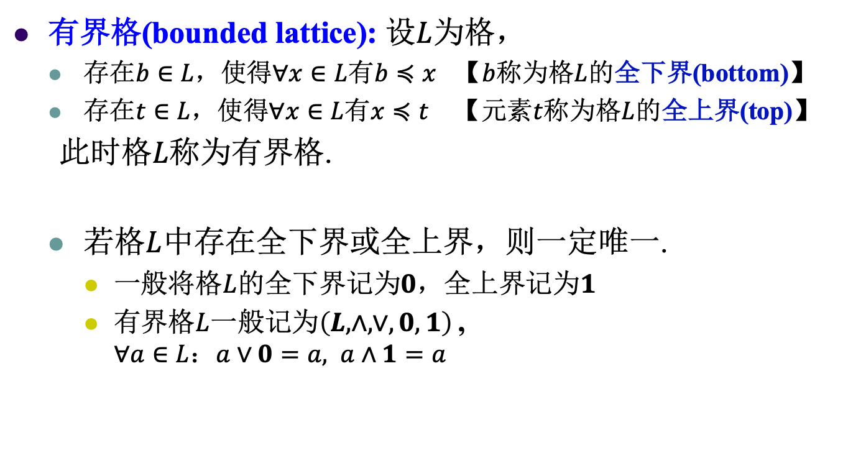
有界格
有界格(bounded lattice): 设$L$为格，
存在$b∈L$，使得$∀x∈L$有$b≼x$ $【b$称为格$L$的全下界(bottom)】
存在$t∈L$，使得$∀x∈L$有$x≼t$ 【元素$t$称为格$L$的全上界(top)】
此时格$L$称为有界格.
若格$L$中存在全下界或全上界，则一定唯一.
一般将格$L$的全下界记为$0$，全上界记为$1$
有界格$L$一般记为$\left(L,∧,∨,0,1\right)$, $∀a∈L$：$a∨0=a, a∧1=a$

Slide 34
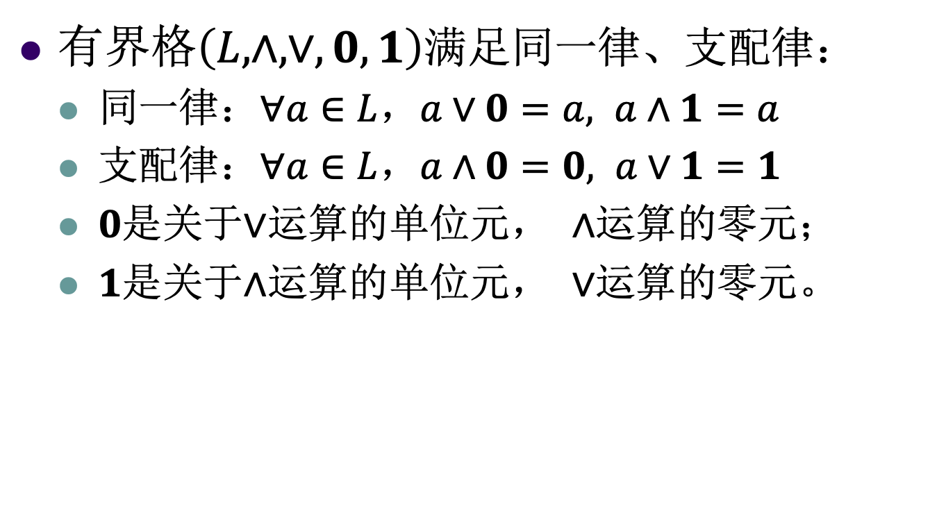
有界格（续）
有界格$\left(L,∧,∨,0,1\right)$满足同一律、支配律：
同一律：$∀a∈L$，$a∨0=a, a∧1=a$
支配律：$∀a∈L$，$a∧0=0, a∨1=1$
$0$是关于$∨$运算的单位元， $∧$运算的零元；
$1$是关于$∧$运算的单位元， $∨$运算的零元。

Slide 35
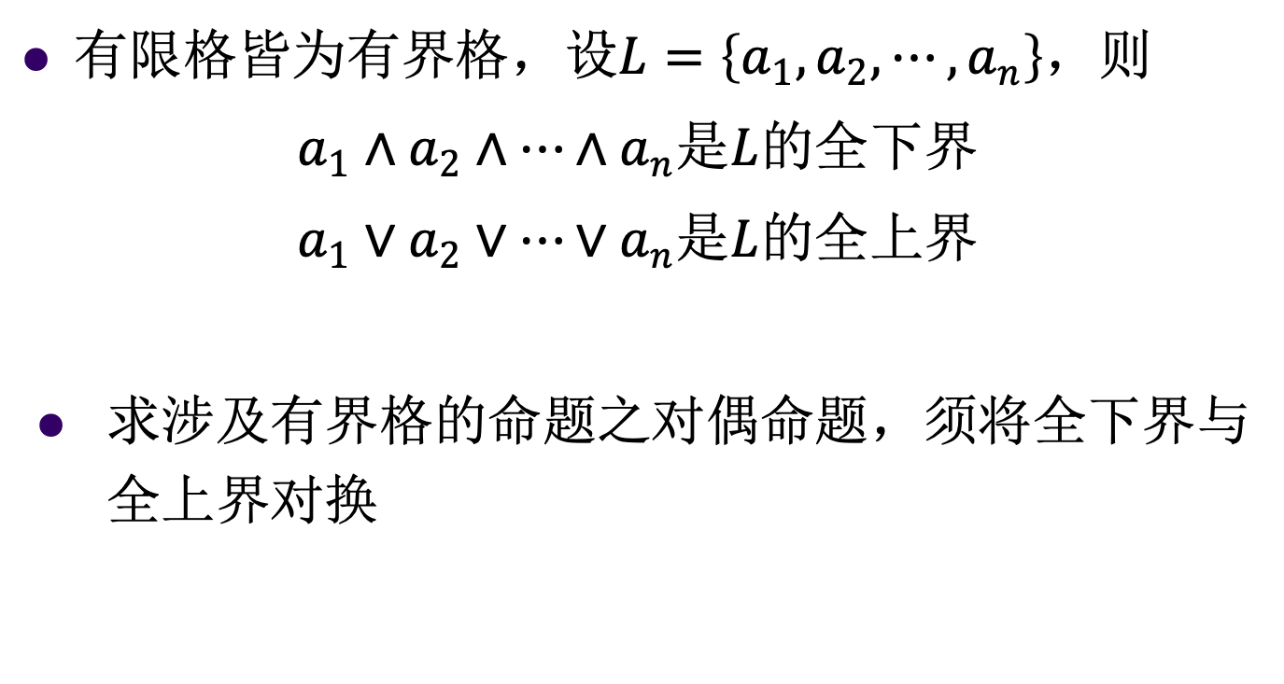
有界格（续）
有限格皆为有界格，设$L=\left\{a_{1},a_{2},⋯,a_{n}\right\}$，则
$a_{1}∧a_{2}∧⋯∧a_{n}$是$L$的全下界
$a_{1}∨a_{2}∨⋯∨a_{n}$是$L$的全上界
求涉及有界格的命题之对偶命题，须将全下界与全上界对换

Slide 36
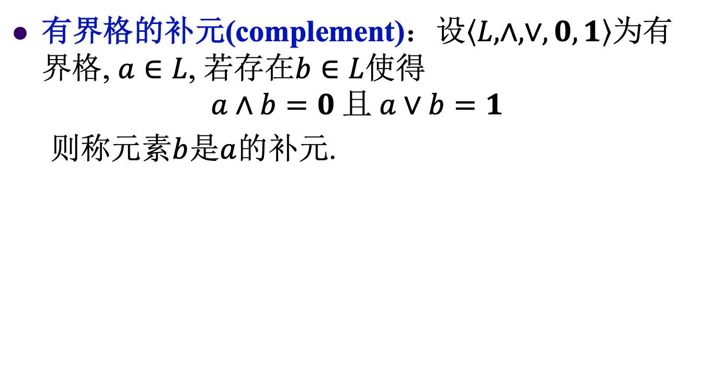
补元
有界格的补元(complement)：设$\left\langle L,∧,∨,0,1\right\rangle$为有界格, $a∈L$, 若存在$b∈L$使得
$$a∧b=0 且 a∨b=1$$
则称元素$b$是$a$的补元.
c
d
e
e
d
b
c
d
b
b
b
c
c
a
a
a
a

Slide 37
补元的存在性与唯一性
任何有界格中，全上界𝟏和全下界𝟎互补
对于一般元素，可能不存在补元
补元若存在，可能有多个（不保证唯一）

Slide 38
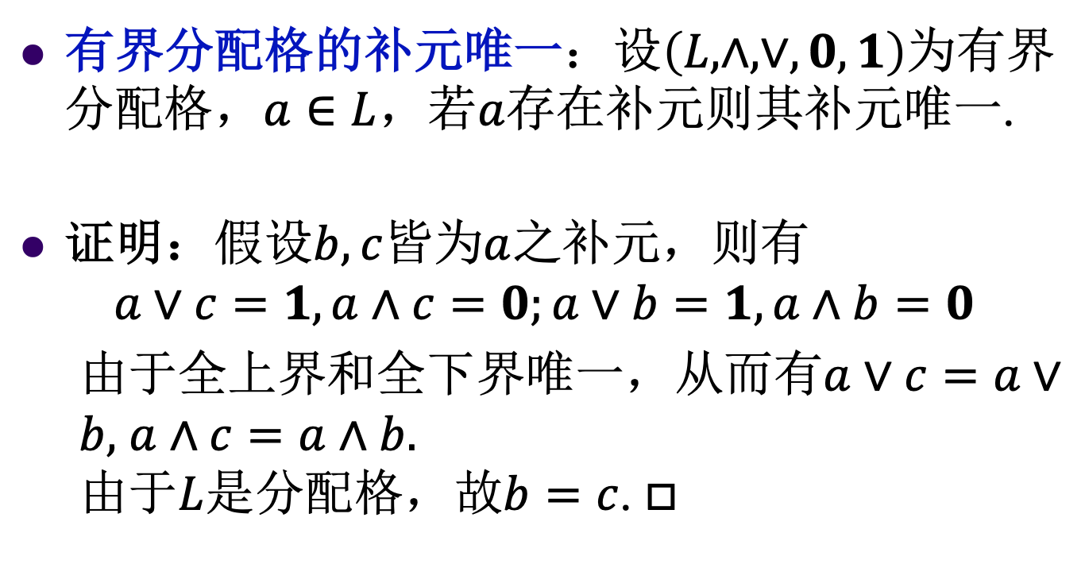
有界分配格的补元
有界分配格的补元唯一：设$\left(L,∧,∨,0,1\right)$为有界分配格，$a∈L$，若$a$存在补元则其补元唯一.
证明：假设$b,c$皆为$a$之补元，则有
$$a∨c=1, a∧c=0;a∨b=1, a∧b=0$$
由于全上界和全下界唯一，从而有$a∨c=a∨b,$ $a∧c=a∧b.$ 由于$L$是分配格，故$b=c$. $□$

Slide 39
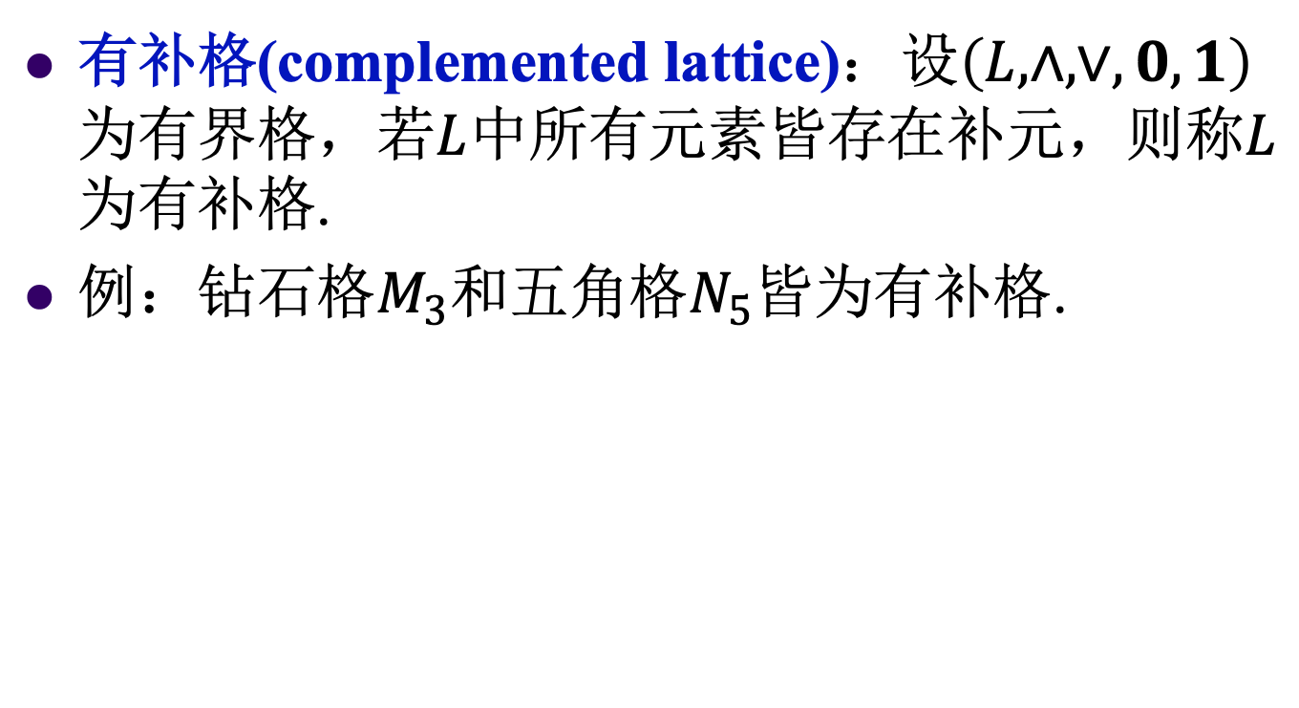
有补格（续）
有补格(complemented lattice)：设$\left(L,∧,∨,0,1\right)$为有界格，若$L$中所有元素皆存在补元，则称$L$为有补格.
例：钻石格$M_{3}$和五角格$N_{5}$皆为有补格.
a
a
c
b
c
d
b
d
e
e

Slide 40
有补分配格
代数格：结合律、交换律、吸收律、（幂等律）
分配格：分配律
有 界：同一律、（支配律）
有 补：补 律、（双重补律、德摩根律）

Slide 41
有补分配格（代数性质）
结合律
交换律
分配律
同一律
补律
吸收律
幂等律
支配律
双重补律
德摩根律
布尔代数

Slide 42
小结
格是任意两个元素都有上确界和下确界的偏序集.
格也是定义了并和交运算且满足结合律、交换律、吸收律的代数系统.
有补分配格进一步满足分配律、同一律、支配律、补律、德摩根律等运算性质.
将构成一种极为规整的结构

